Slide 1
אייכה - רקע תאורטי חיבור למערכות חינוכיות
רונית בן דב

Slide 2
שיטת "אייכה- הקשר המגדל" היא שיטה שתכליתה חידושם של תהליכי התפתחות שלא התממשו בכיוון הרצוי לילד או לסביבתו.
השיטה מאפשרת גישור בין השדה הטיפולי לשדה חינוכי דרך עיסוק משותף בסוגיות התפתחות

Slide 3
סביבה בלתי בהירה, מכבידה על תהליכי התפתחות, ופוגעת בחוסן של הילדים וביכולתם להתגבר על אתגרים בתהליך התפתחותם.
לעיתים קרובות אנחנו יוצרים סביבה בלתי בהירה מתוך כוונות טובות

Slide 4
ישנם תהליכי התפתחות תואמי גיל. היעדר תנאים מתאימים לרכישתם בעתם, יוצר עומס על המשך ההתפתחות של הילד.
אנו פוטרים אותו מהכאב הכרוך ברכישת מיומנות שקשה לו לרכוש, ומביאים למצב שבו הוא נושא על גבו משקולת המכבידה על המשך תנועתו.
דוגמאות קליניות:
ילד המרטיב בגיל 12
נער בן 16 ש"משתגע" כשהוא רעב

Slide 5
סביבה מגדלת:
אינה מבקרת, אינה "משתלטת" ואינה "מרחמת".
מסייעת לילד לפגוש את אתגריו ולהתמודד עימם בסביבה אוהדת ומכבדת.
אתגרי ויסות, אתגרי קשר, אתגרי למידה....
מטרת המפגש- הרחבת יכולות.

Slide 6
השידור לילד:
חשוב לנו שתרכוש את היכולת הזו או הזו (לא להרביץ, לדבר בכבוד....)
אנחנו מכירים בכך שזה אתגר עבורך.
אנחנו כאן כדי לסייע לך.
רכישת יכולת זו היא באחריותך.
בשום מקרה, לא נוכל לפטור אותך מרכישת יכולת זו.

Slide 7
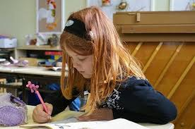
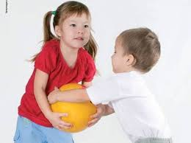
דוגמאות:
ילדה בכיתה ב' ש"מפברקת" תשובות במחברת.
ילד בגן החוטף צעצועים

Slide 8
מיומנויות קשר ויכולות בינאישיות, מטרימות יכולות תוך אישיות, ועליהן לזכות לקדימות בחשיבה של המורה ומי שמסייע לה.
לעיתים קרובות לפני שנוכל לקדם את הילד, נידרש לסייע למורה
להיות דמות "מגדלת" עבורו, שהוא יוכל להשתמש בה לצורך גדילתו.

Slide 9
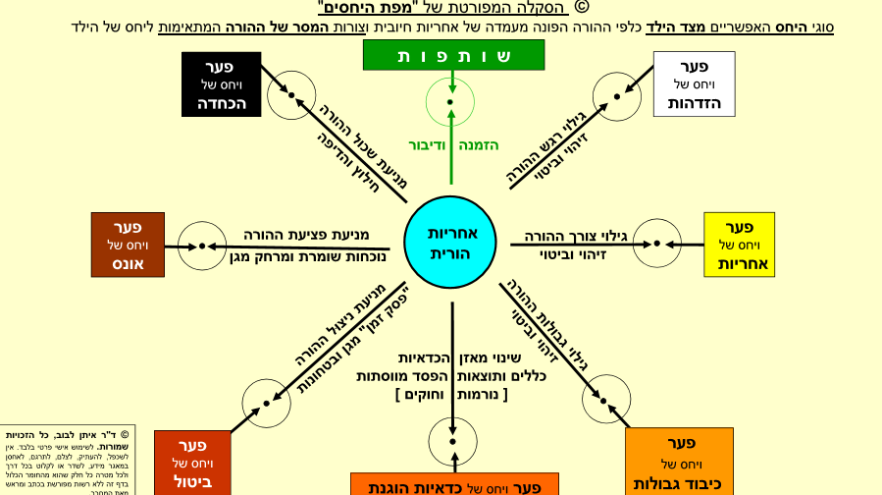
"שושנת היחסים":
מאפשרת התמצאות בשדה של יחסים מורכבים הדורשים גמישות והתאמה.
מחלצת את המורה מבלבול וחוסר ביטחון במיקוד היחסים
מציעה לו מפת התמצאות המפחיתה תסכול וחוסר אונים.

